Slide 1
ALJABAR LINIER
Dr. RETNO KUSUMANINGRUM, S.SI., M.Kom.
Vector

Slide 2
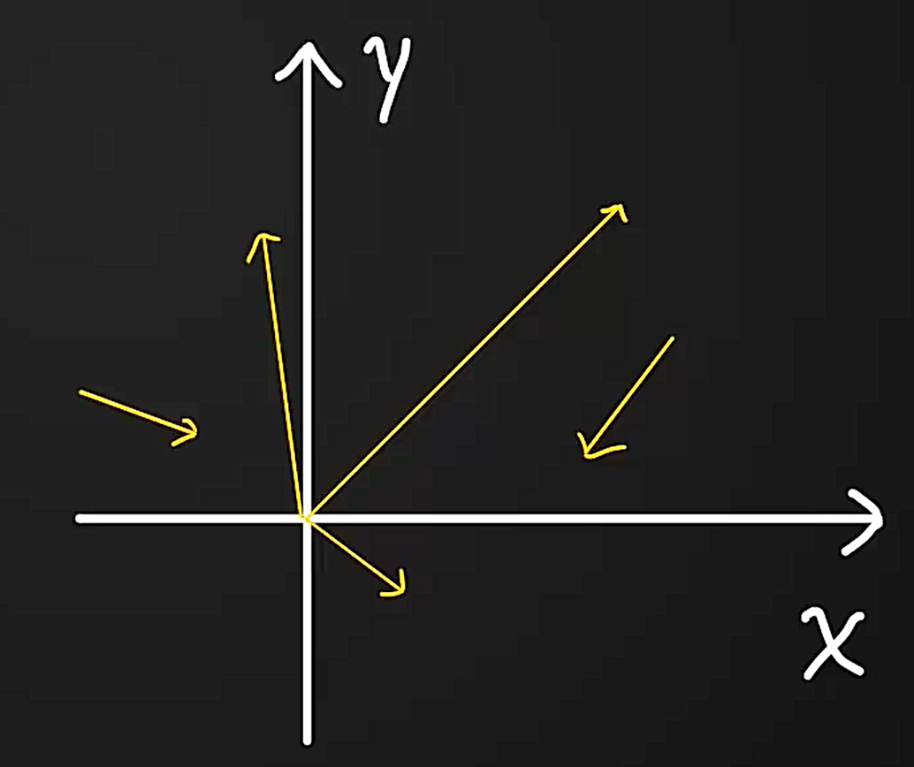
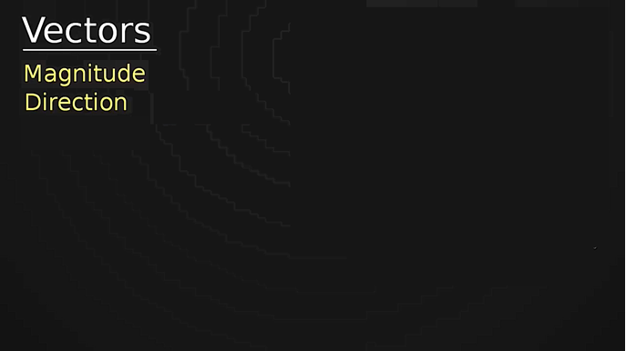
VECTOR DEFINITION
Besaran yang memiliki besar dan arah
Skalar ? ---- Skalar hanya memiliki besaran saja

Slide 3
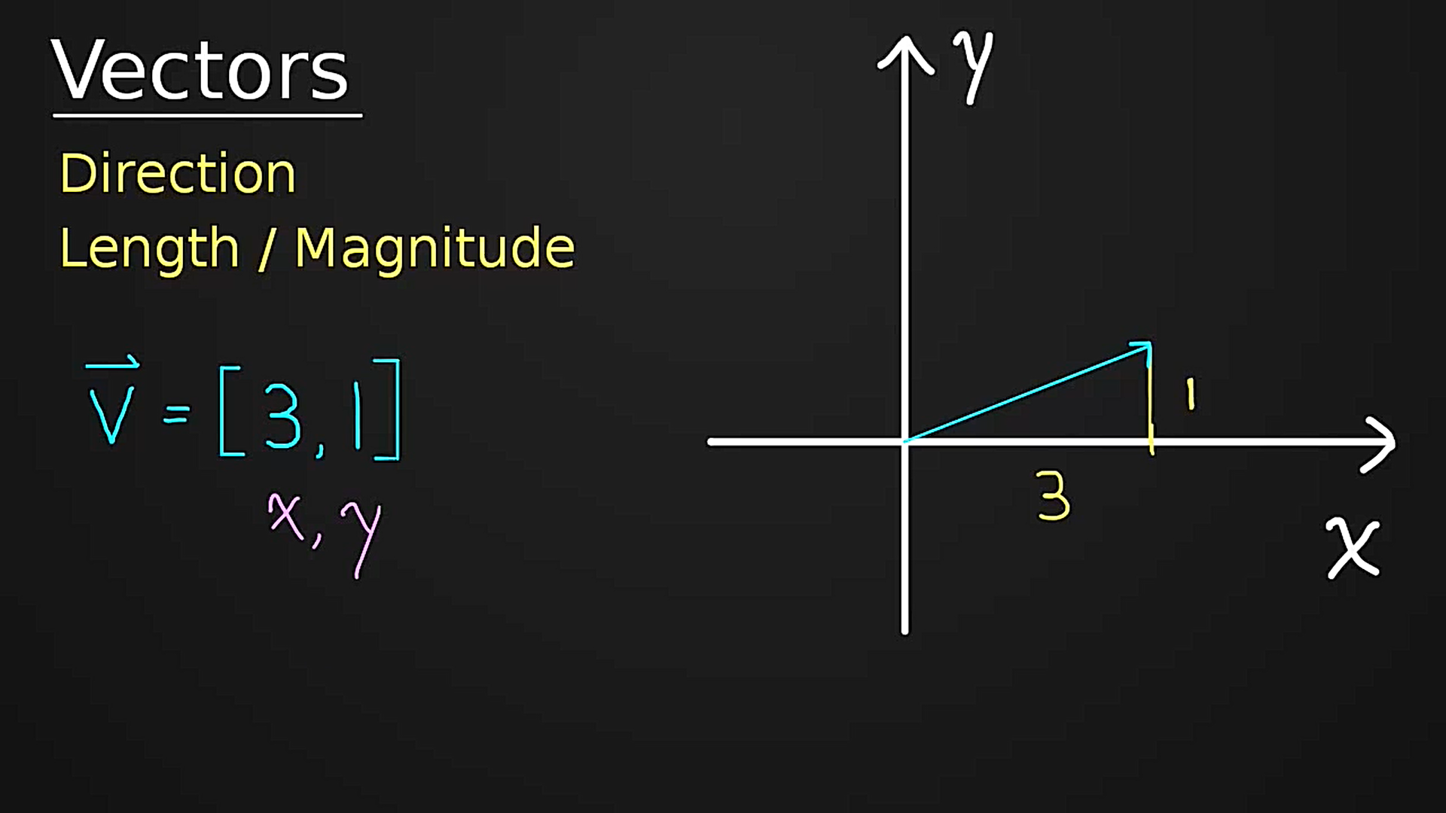

Slide 4
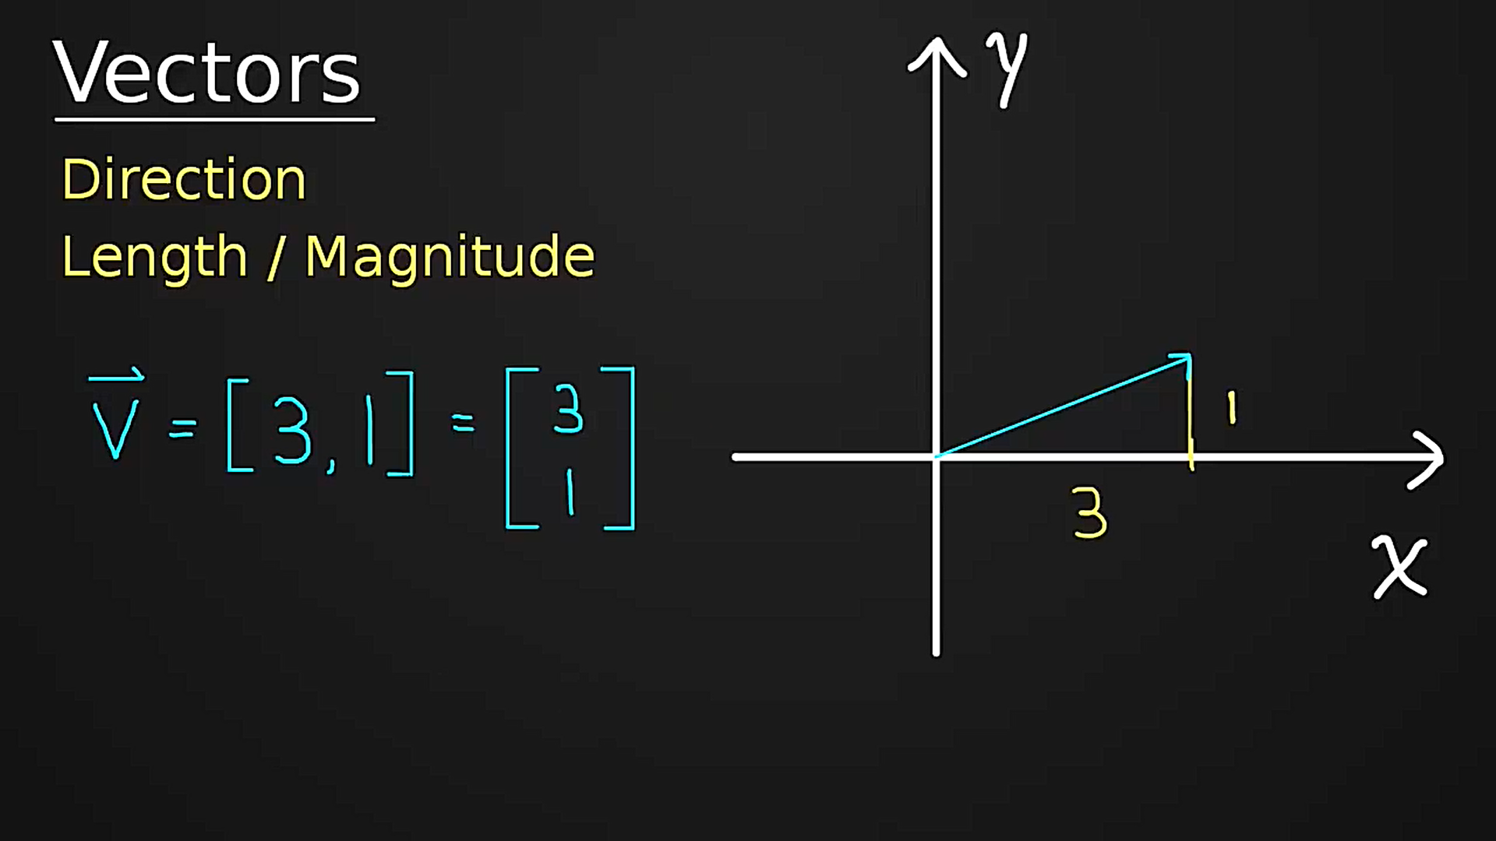

Slide 5
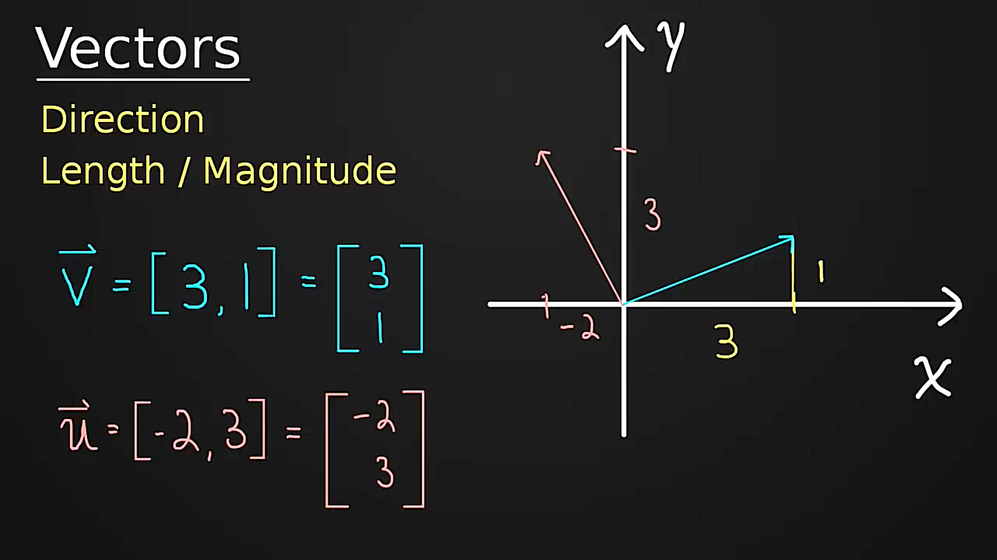

Slide 6
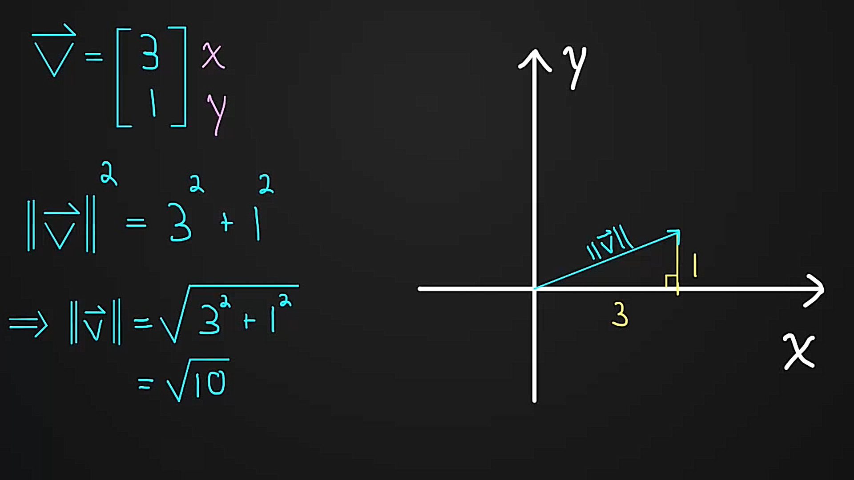
LENGTH OF VECTOR

Slide 7
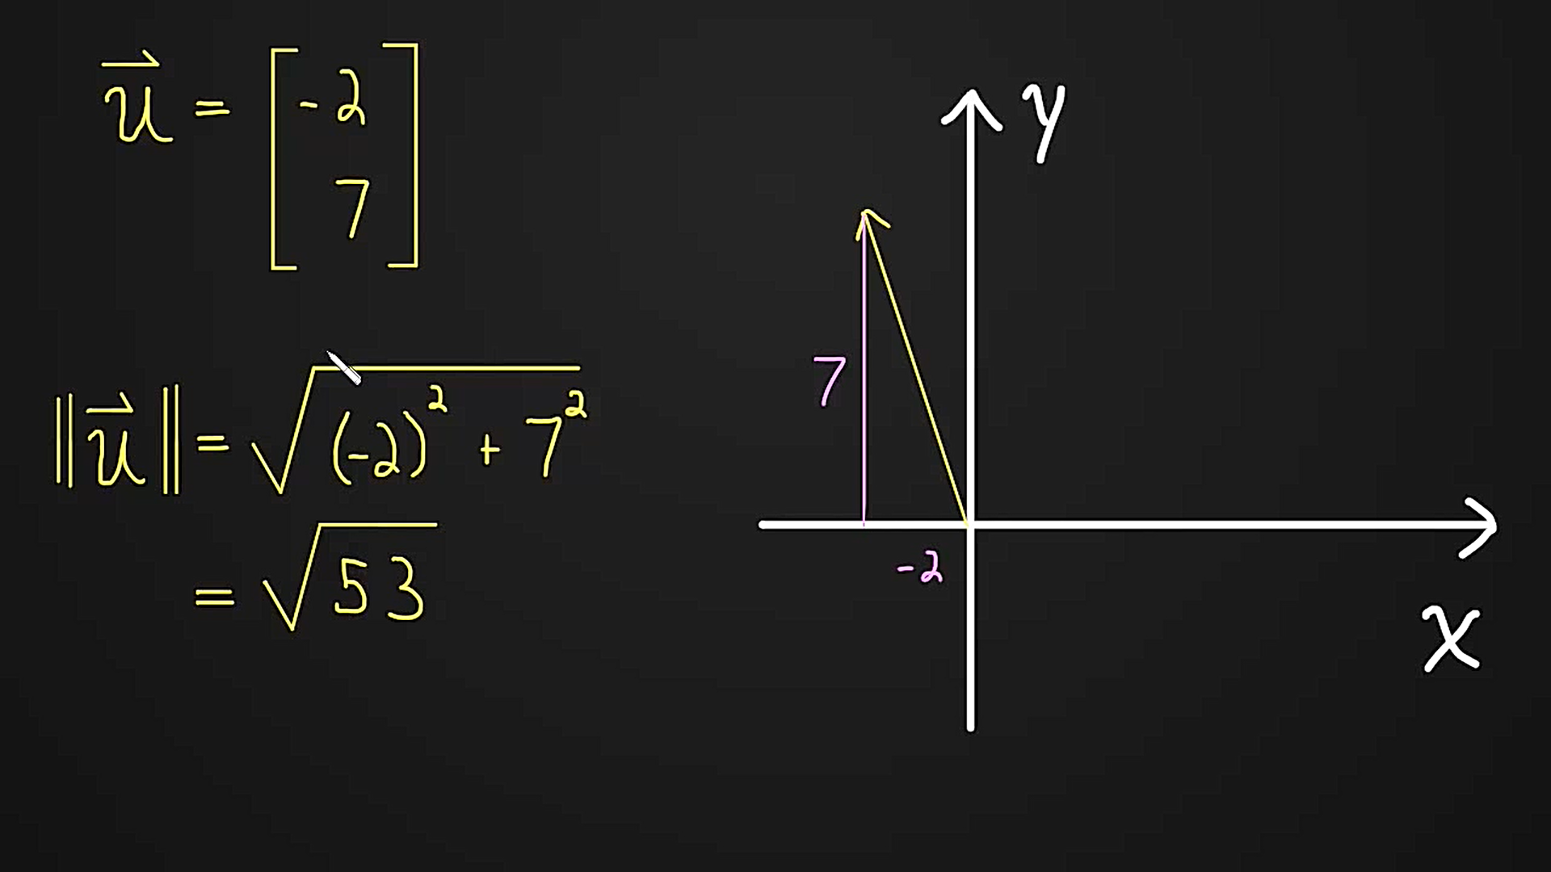

Slide 8
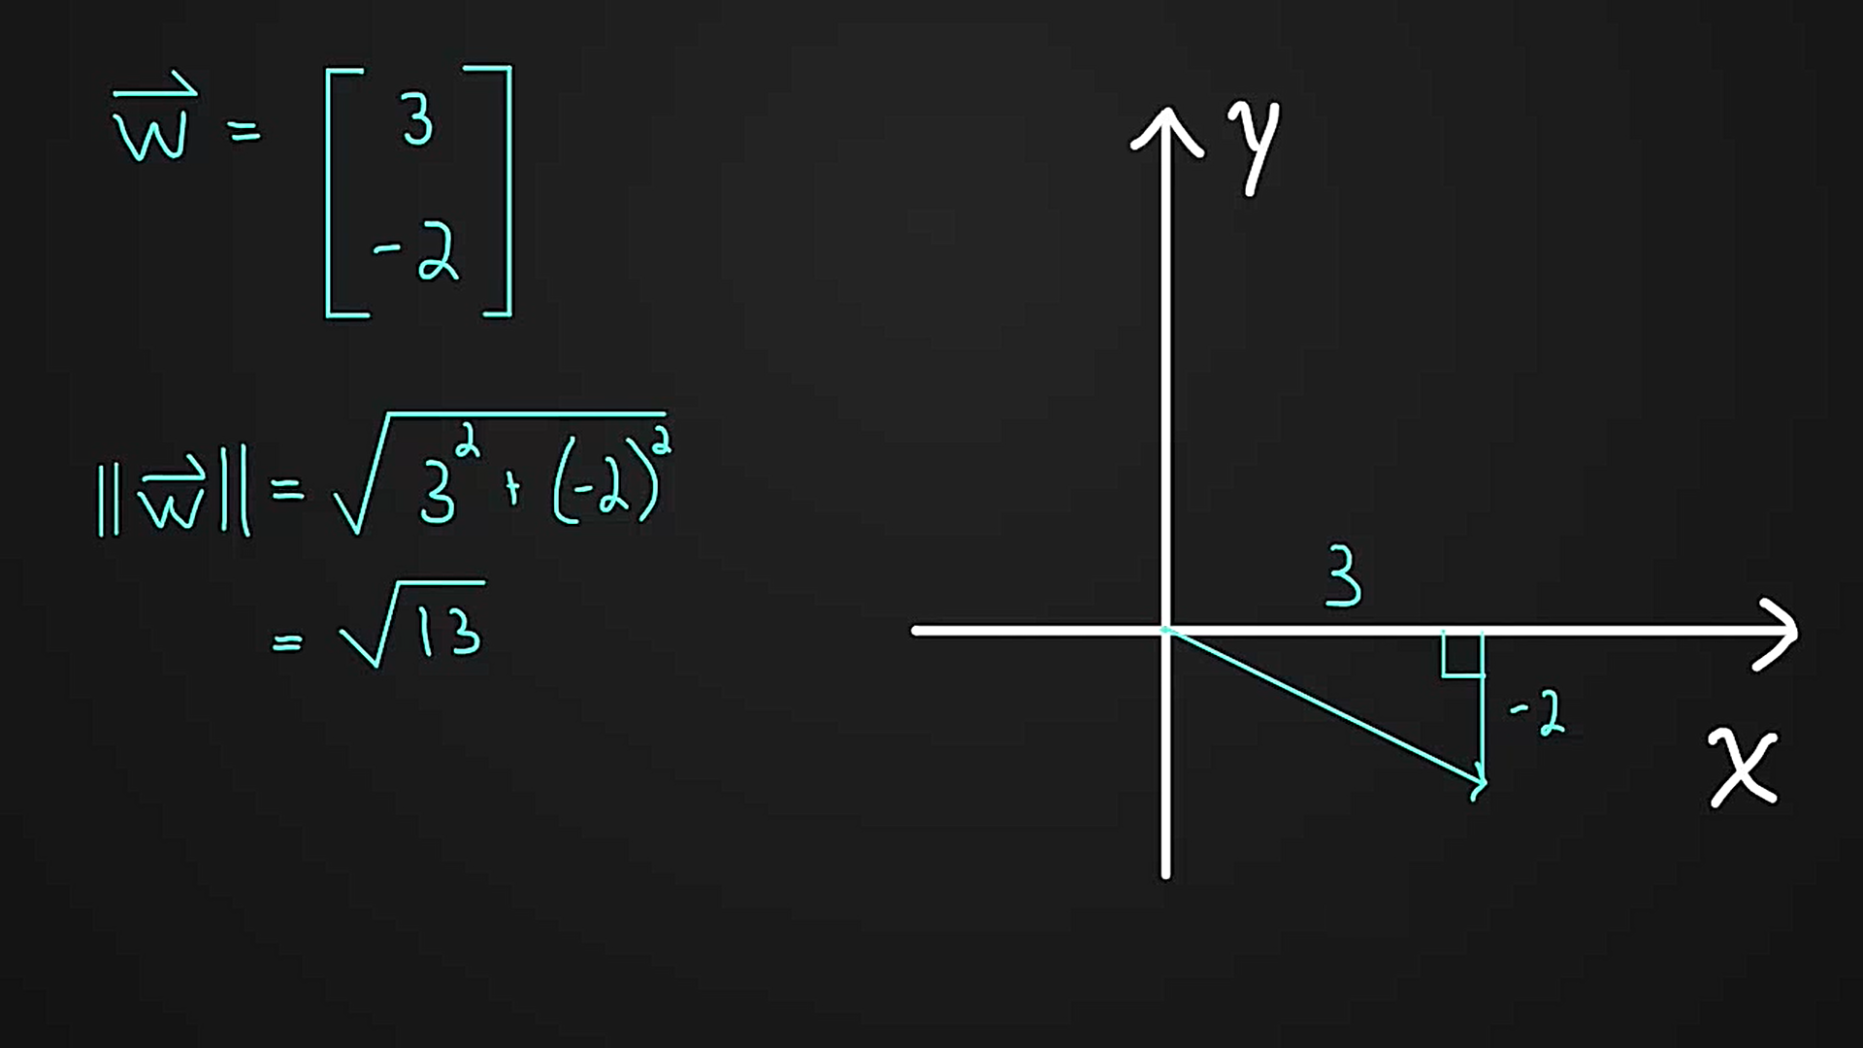

Slide 9
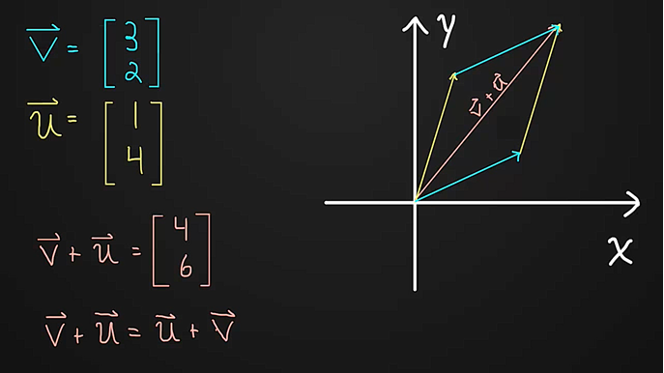
VECTOR ADDITION

Slide 10
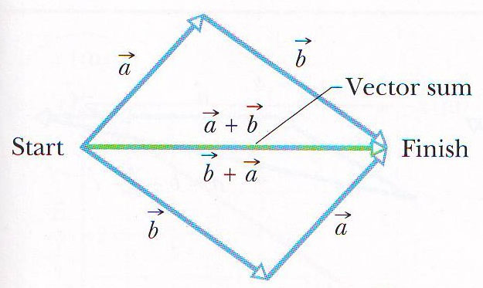
KOMUTATIF

Slide 11
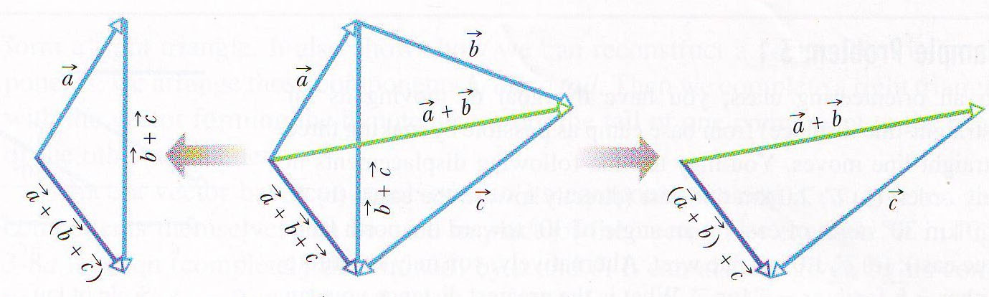
ASOSIATIF

Slide 12
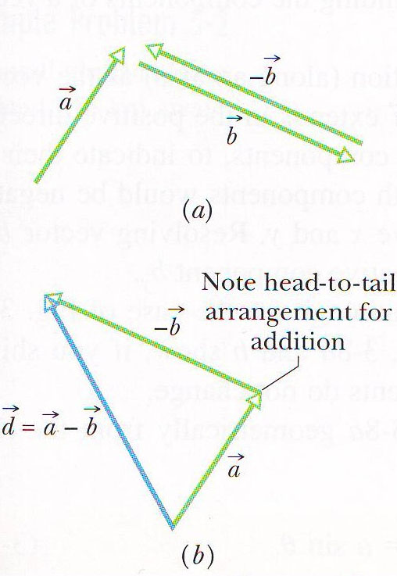
Vektor adalah vektor yang memiliki besaran yang sama dengan vektor tetapi berlawanan arah, bila dijumlahkan akan menghasilkan 0

Slide 13
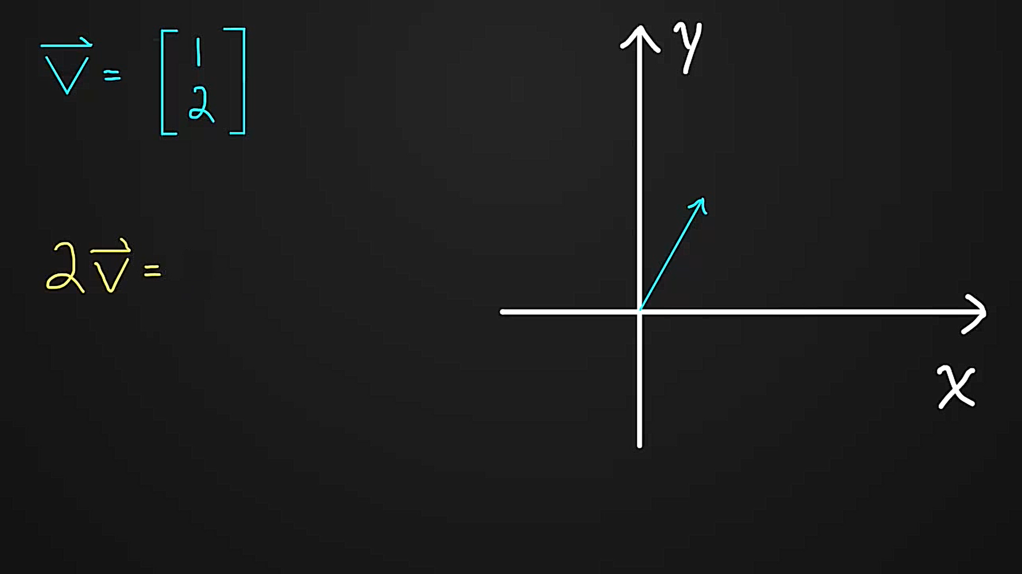
MULTIPLYING A VECTOR BY A SCALAR

Slide 14
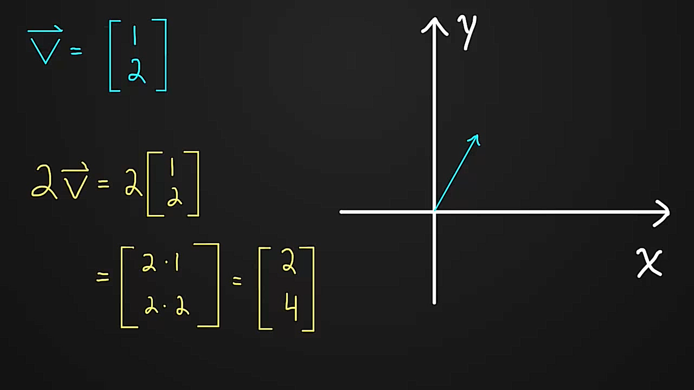

Slide 15
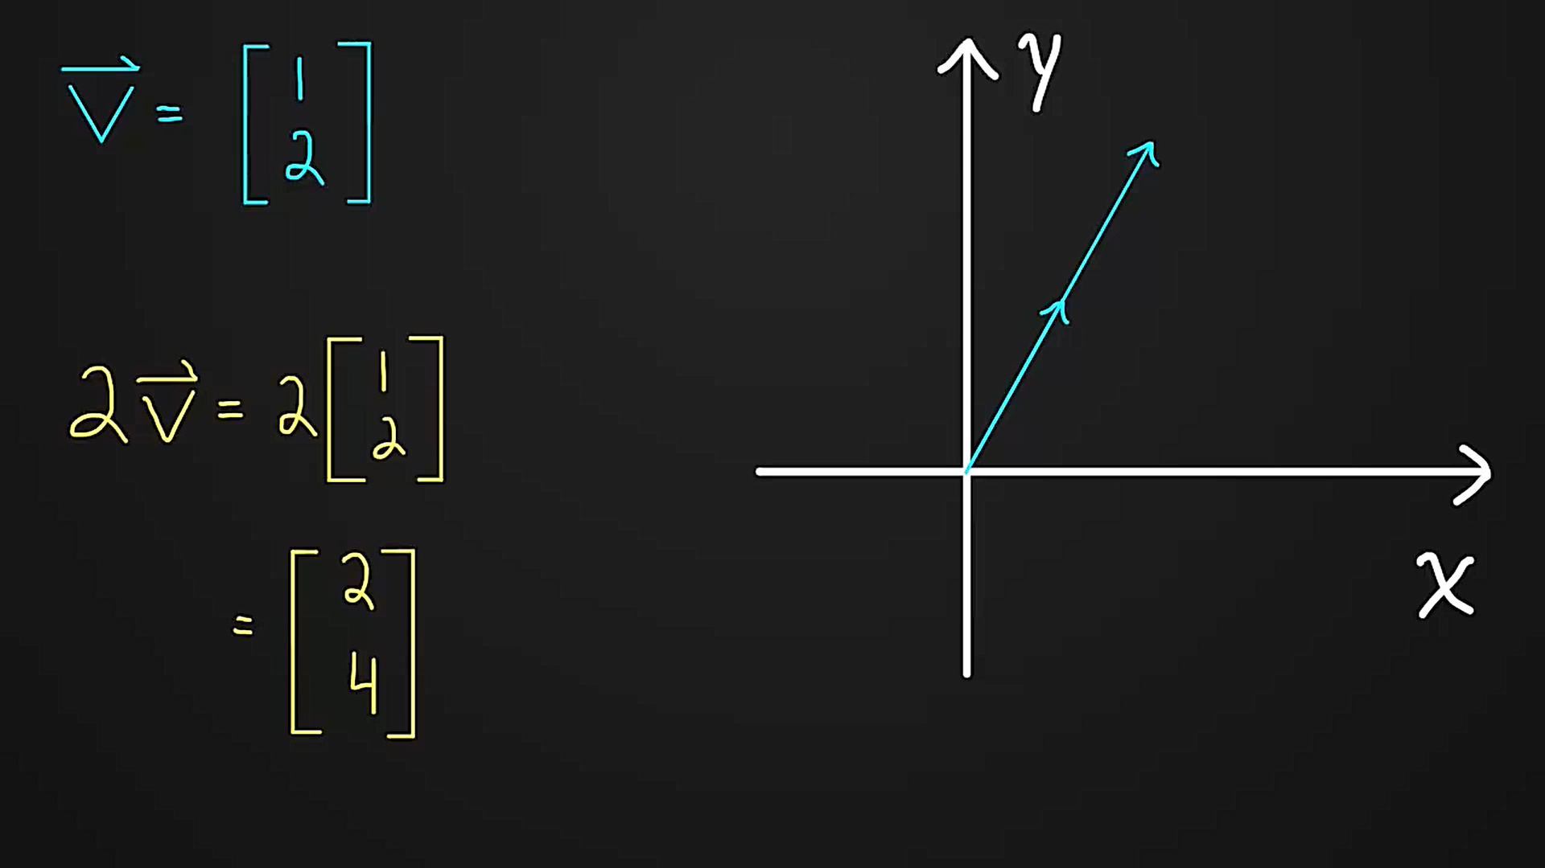

Slide 16
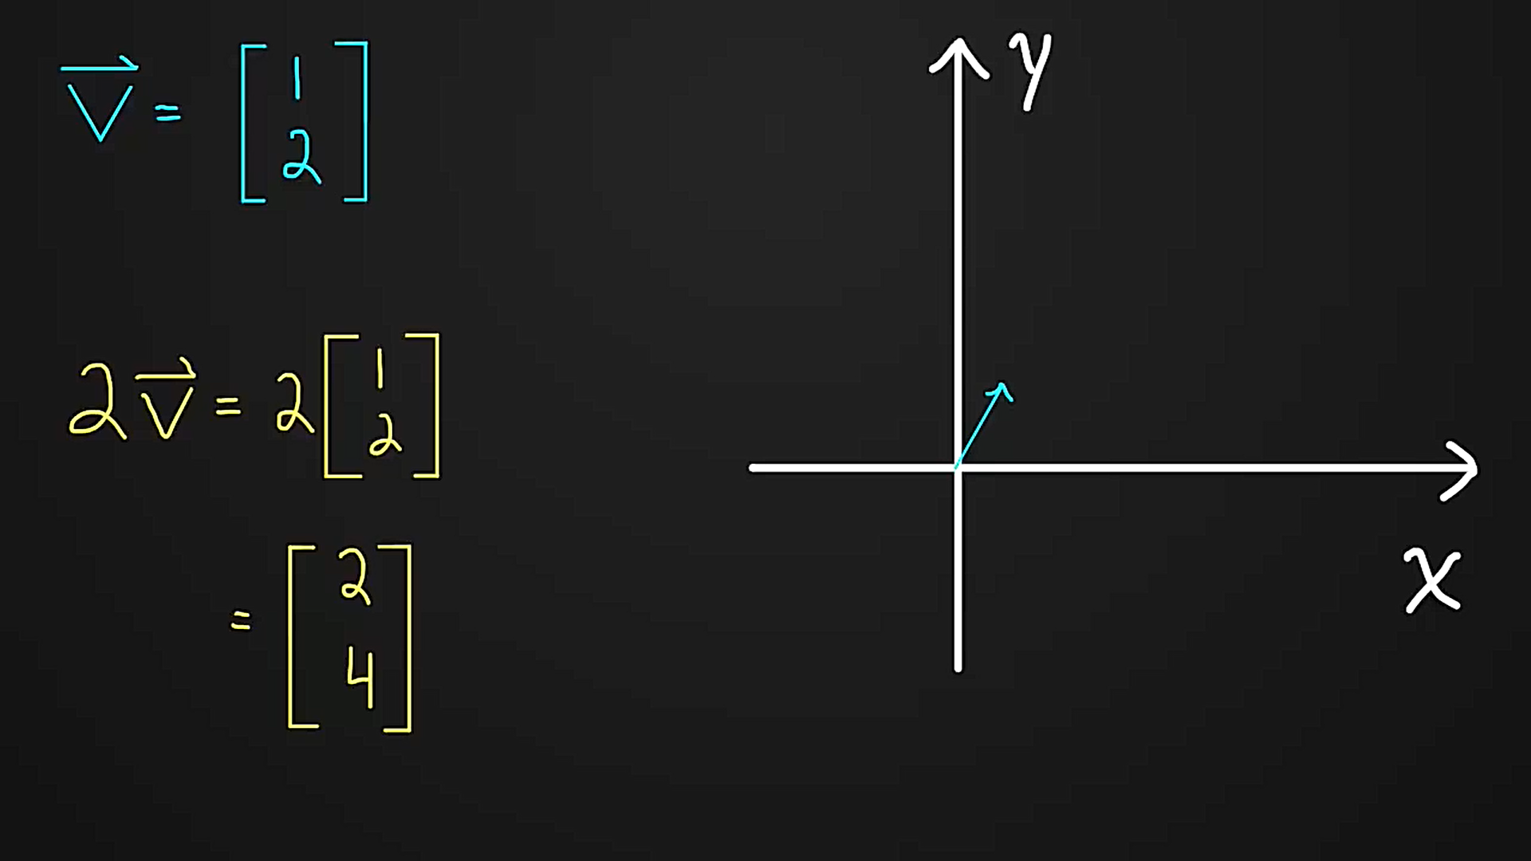
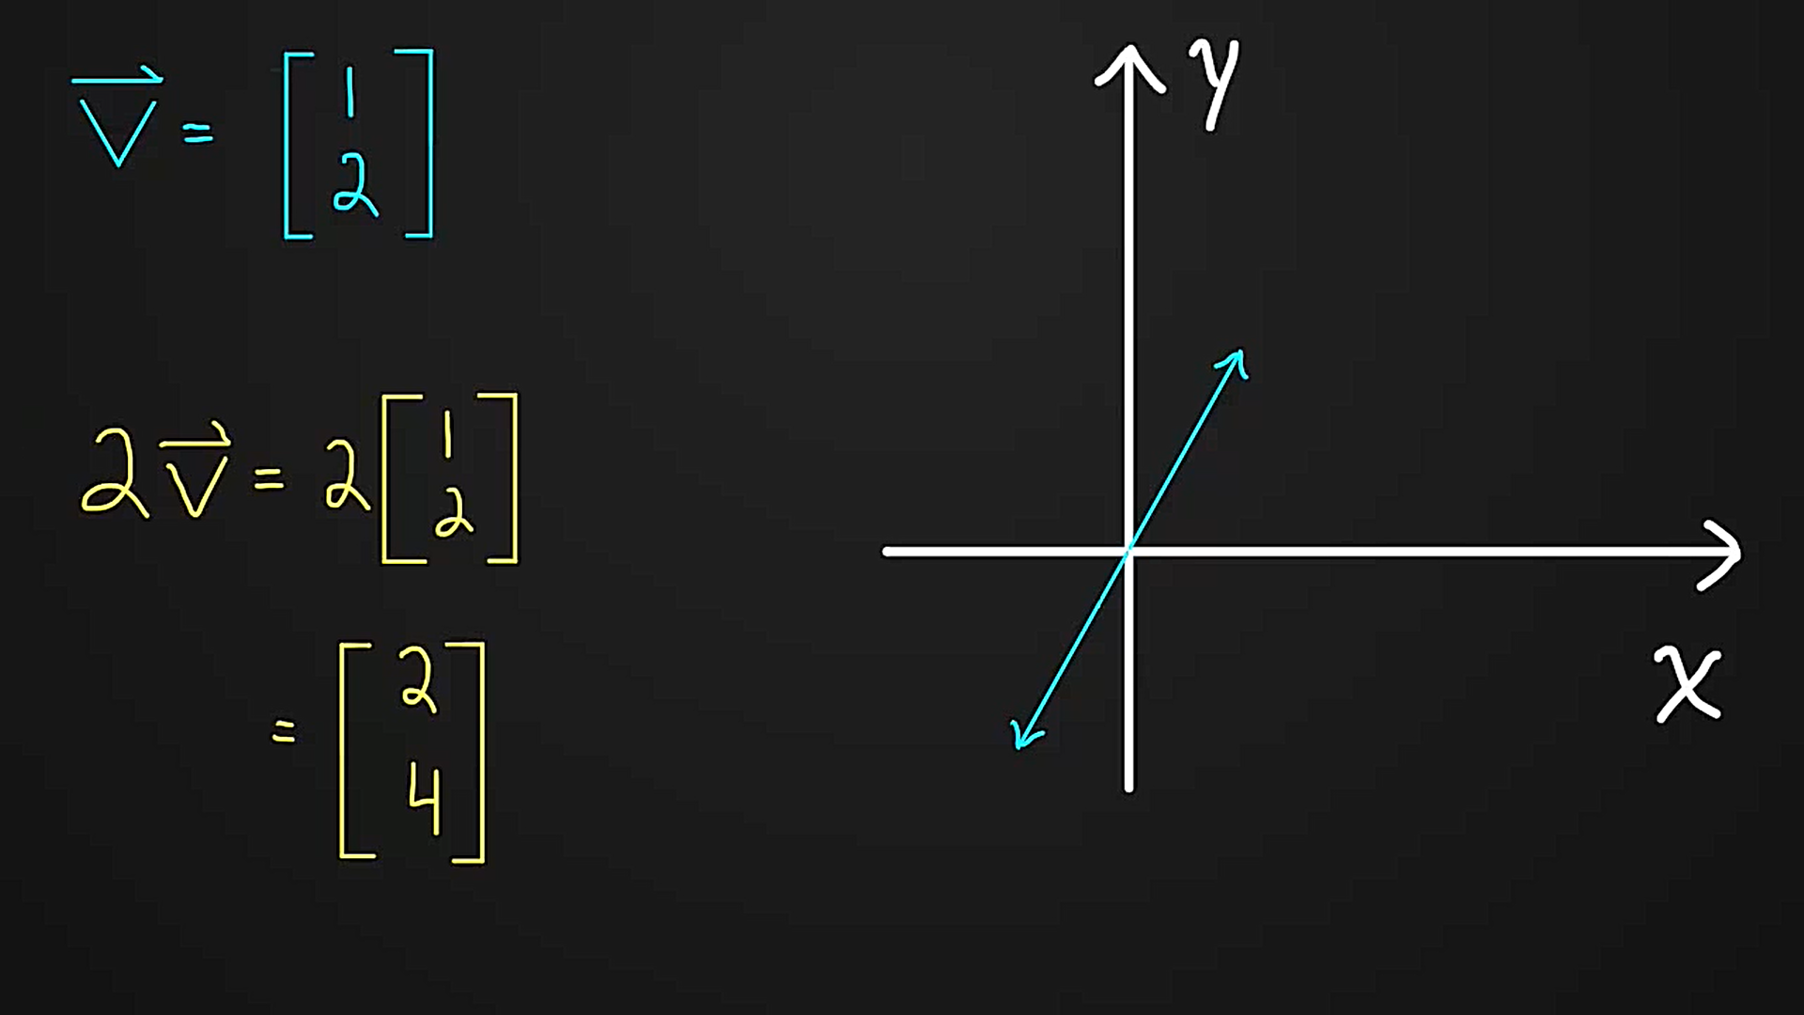
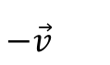
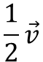
$$\frac{1}{2}\vec{v}$$
$$−\vec{v}$$

Slide 17
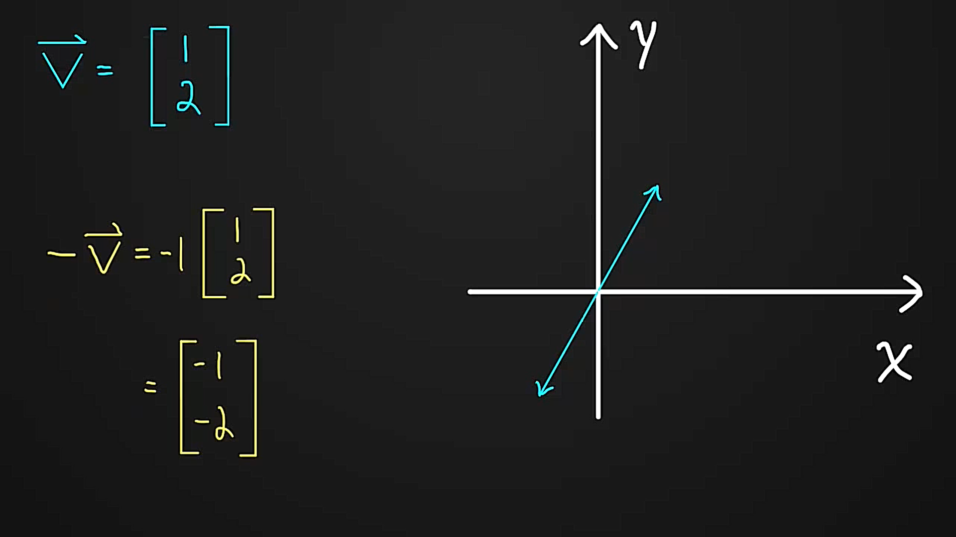

Slide 18
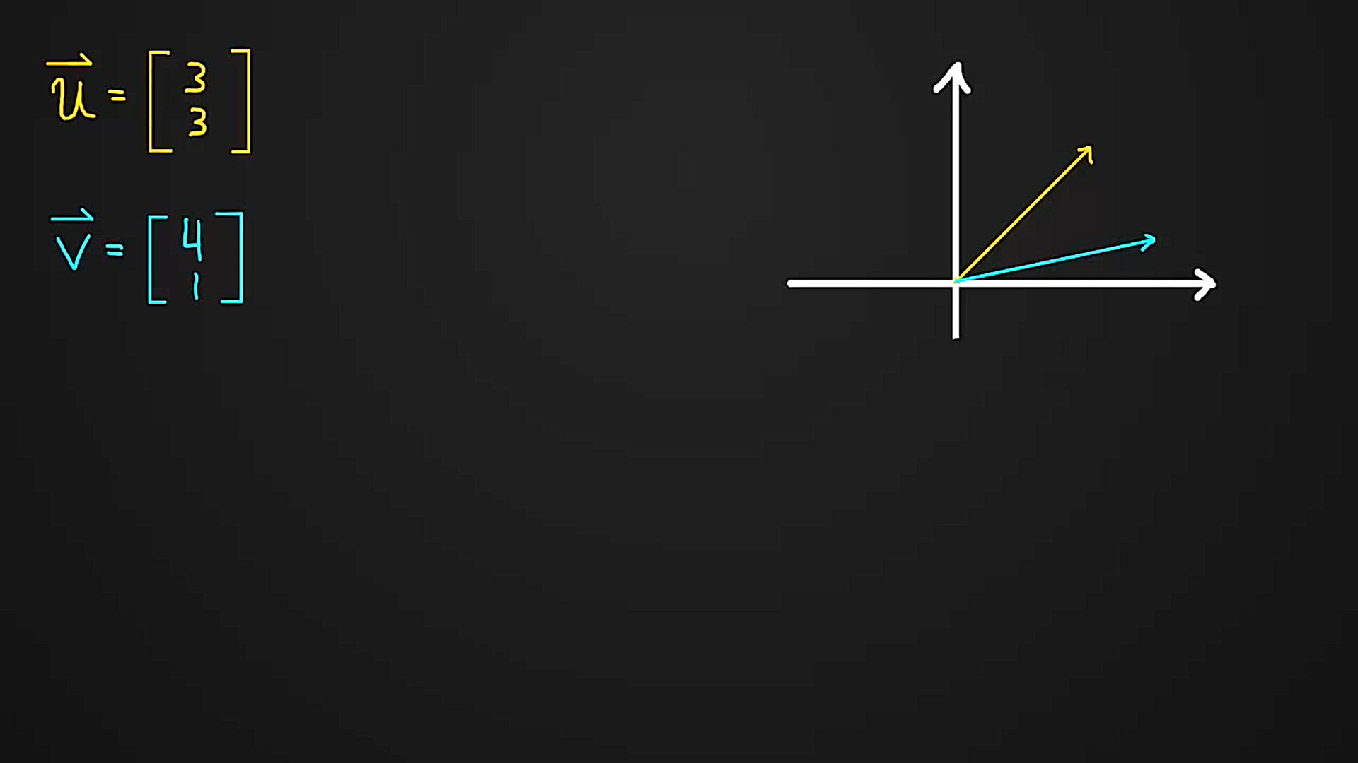
Vector substraction

Slide 19
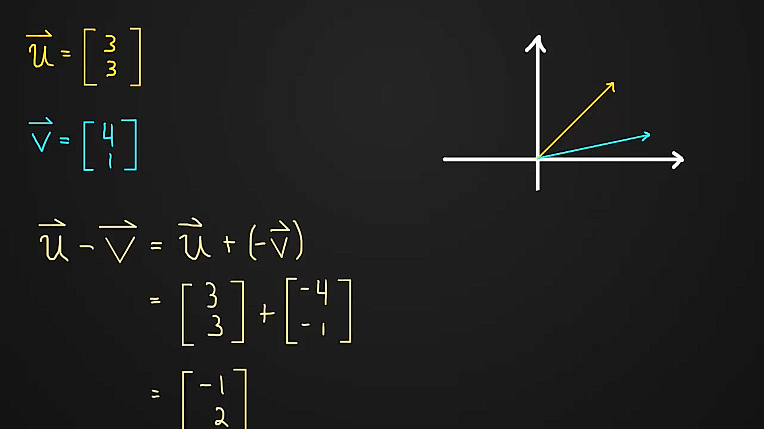

Slide 20
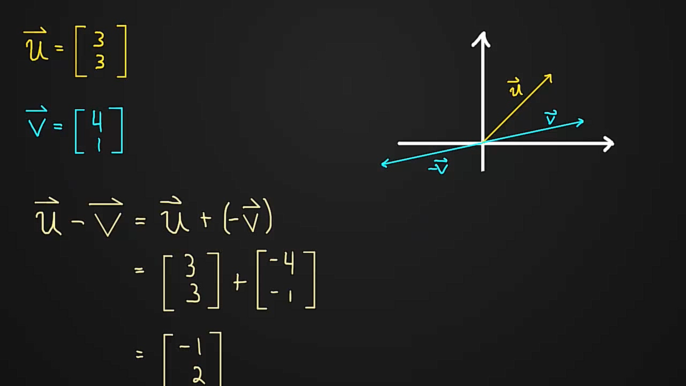

Slide 21
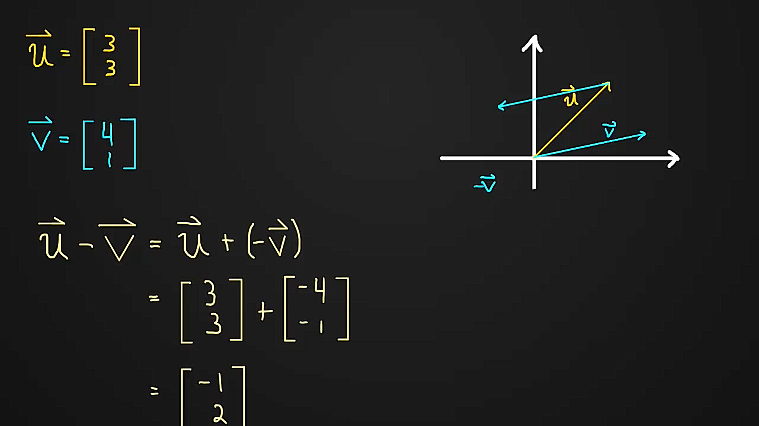

Slide 22
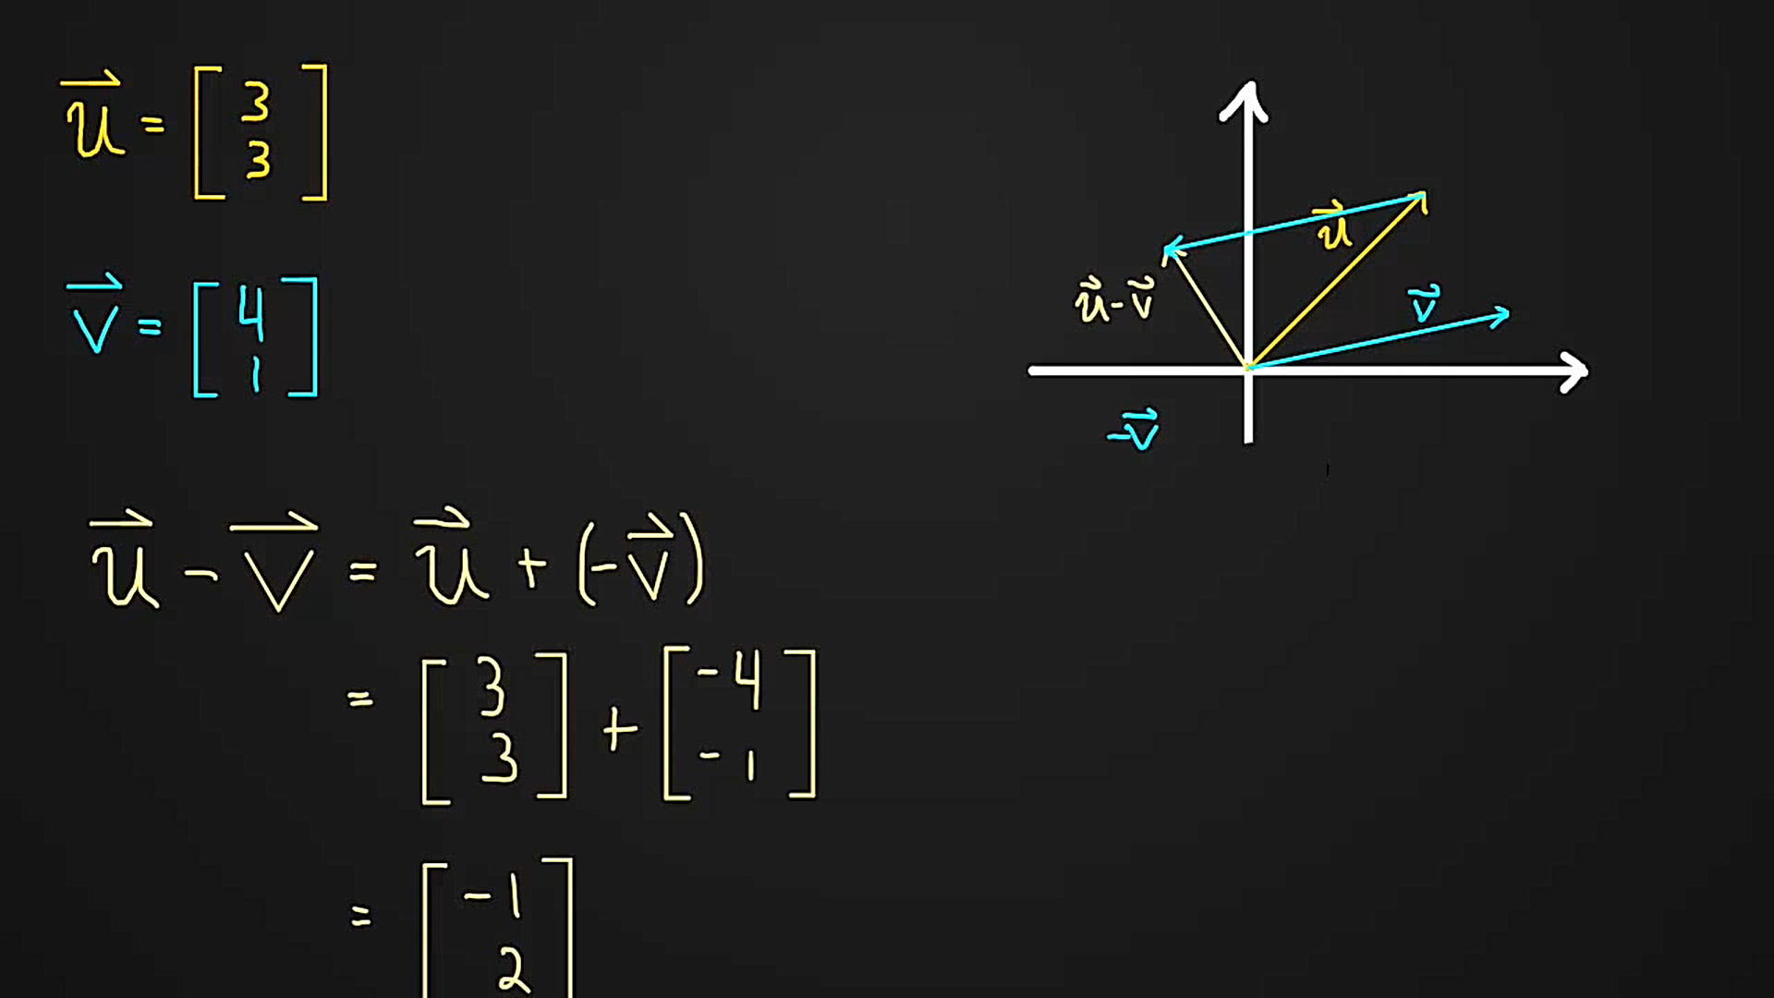

Slide 23
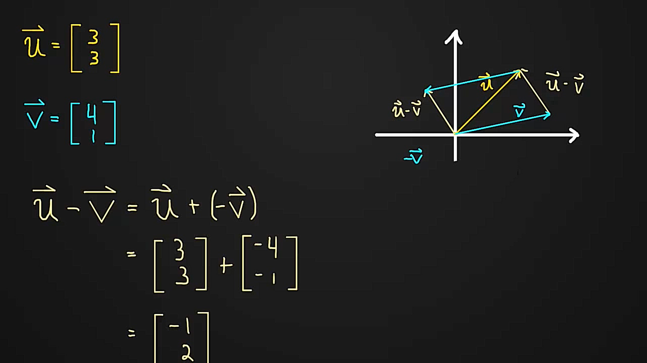

Slide 24
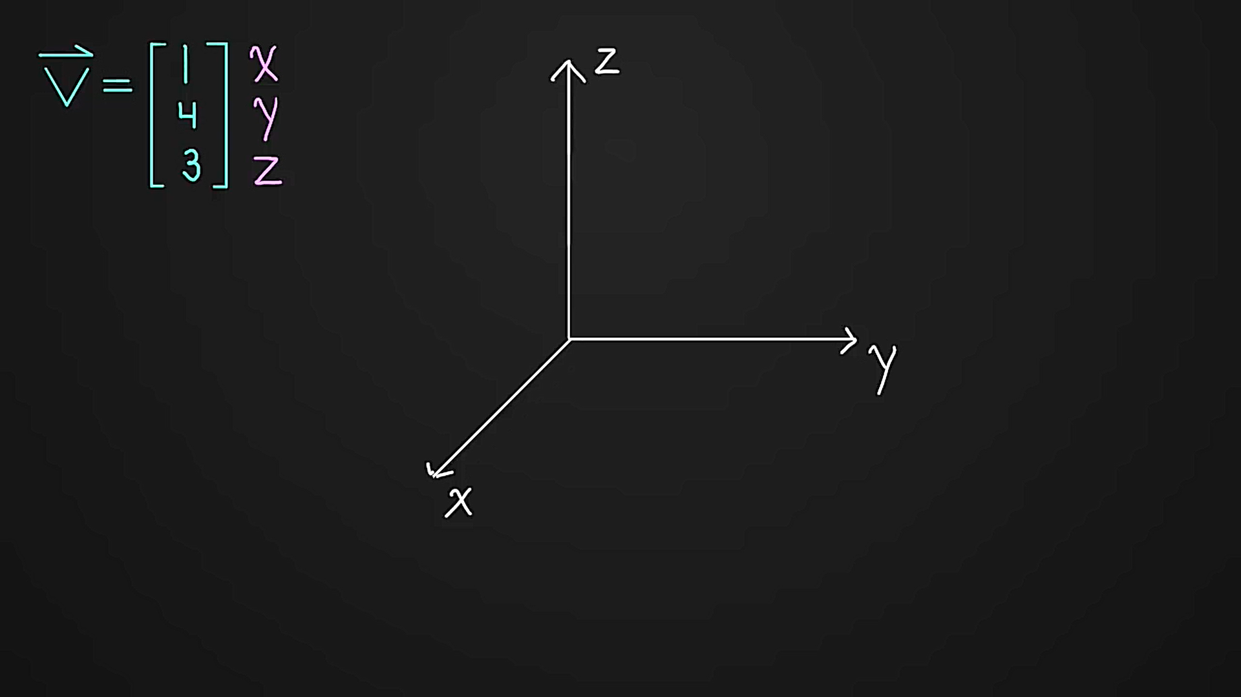
VECTOR WITH 3 COMPONENTS (3 DIMENSIONS)

Slide 25
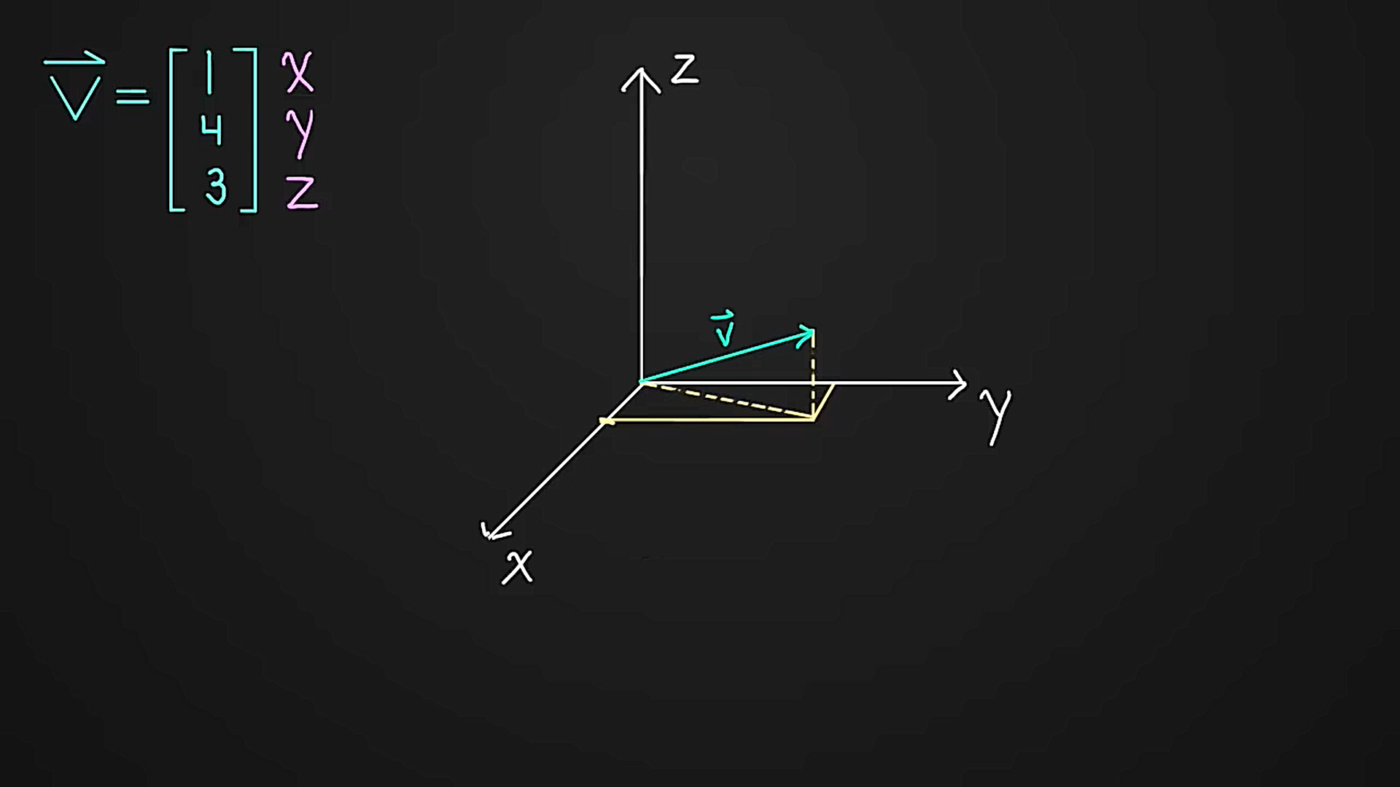

Slide 26
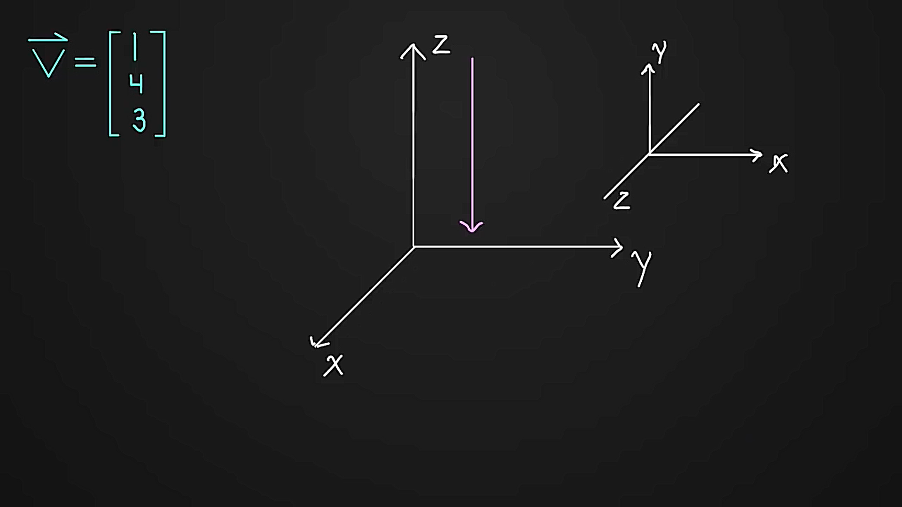

Slide 27
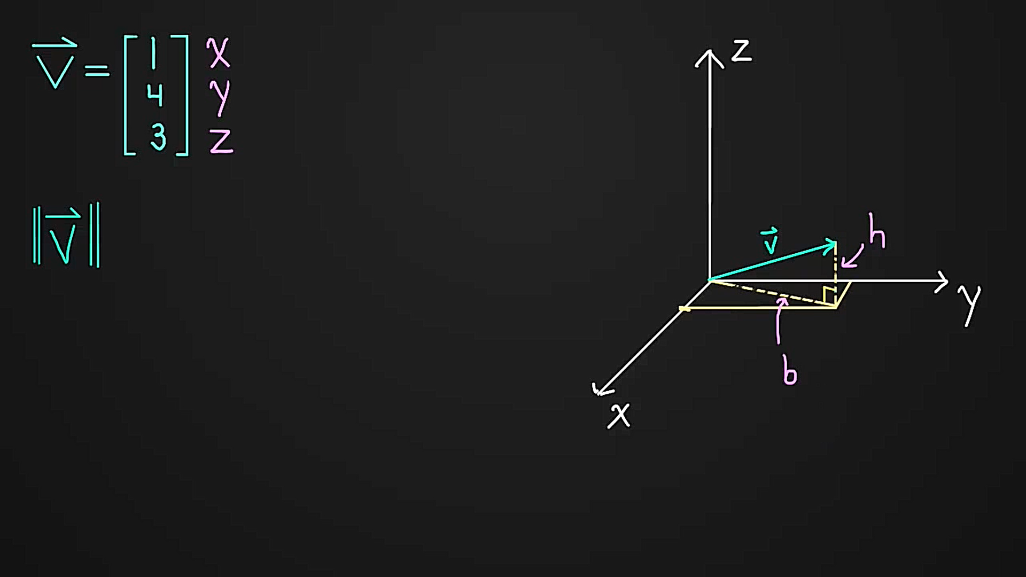
LENGTH OF 3-DIMENSIONAL VECTOR

Slide 28
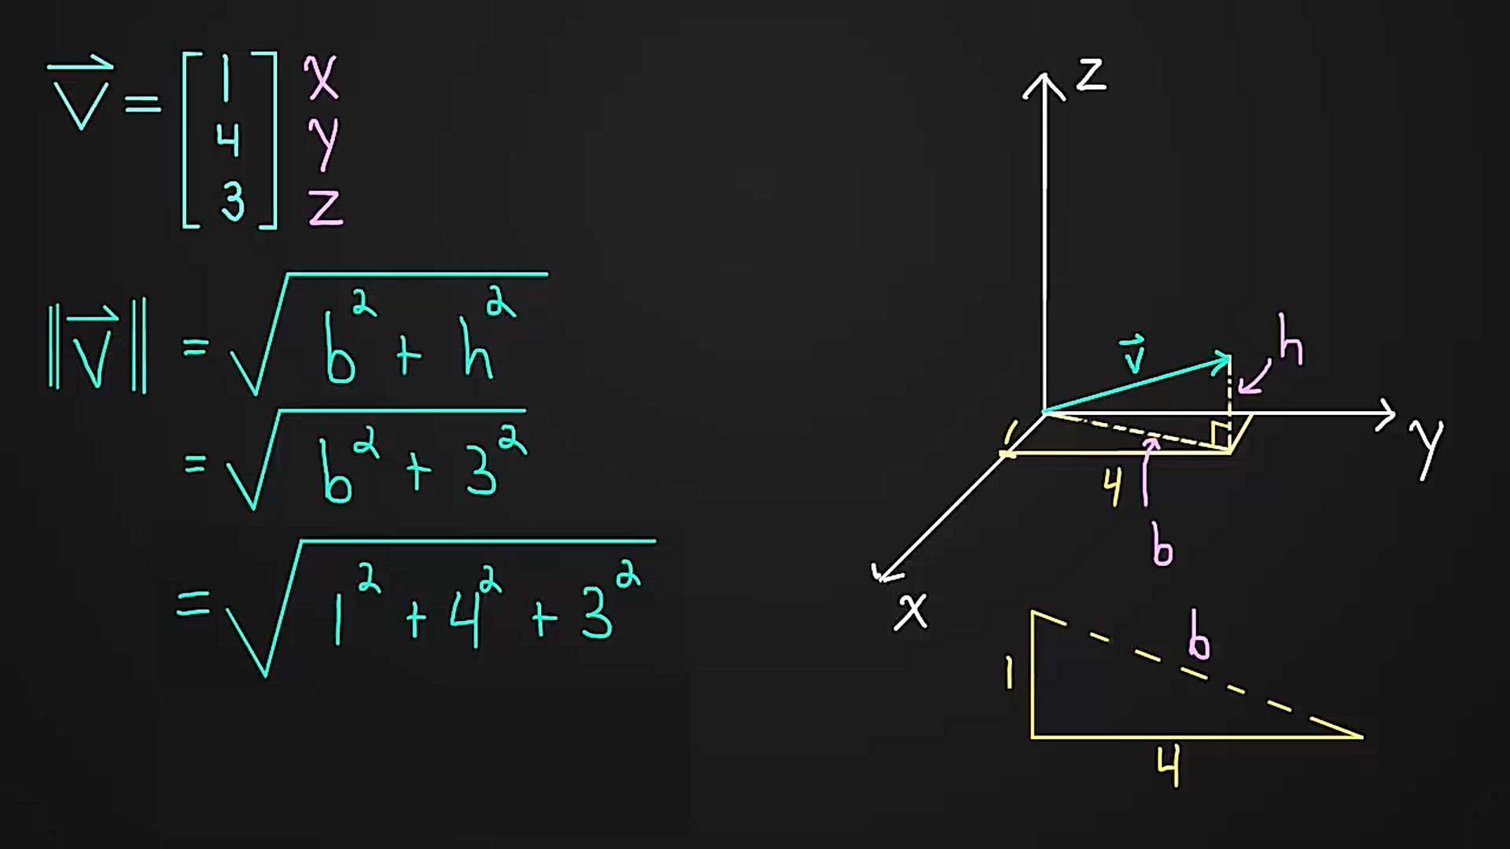

Slide 29
4-dimensional? 5-dimensional?
n-dimensional?

Slide 30
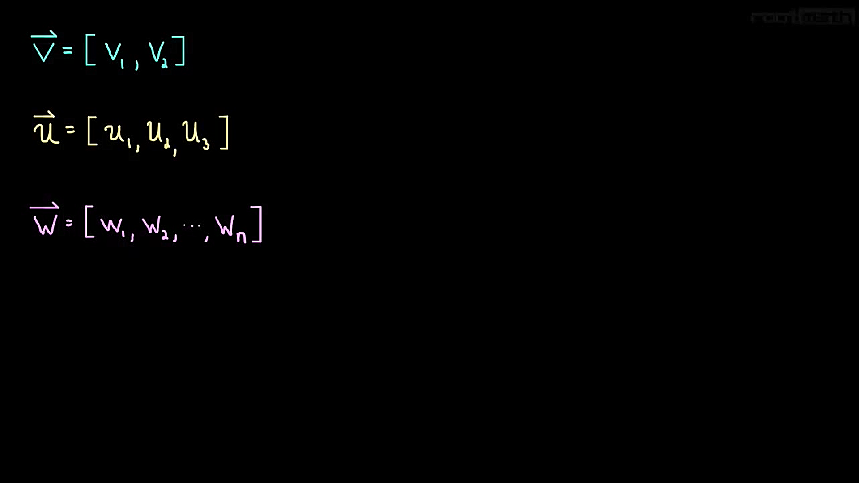

DEFINITION OF $ℝ^{n}$

Slide 31
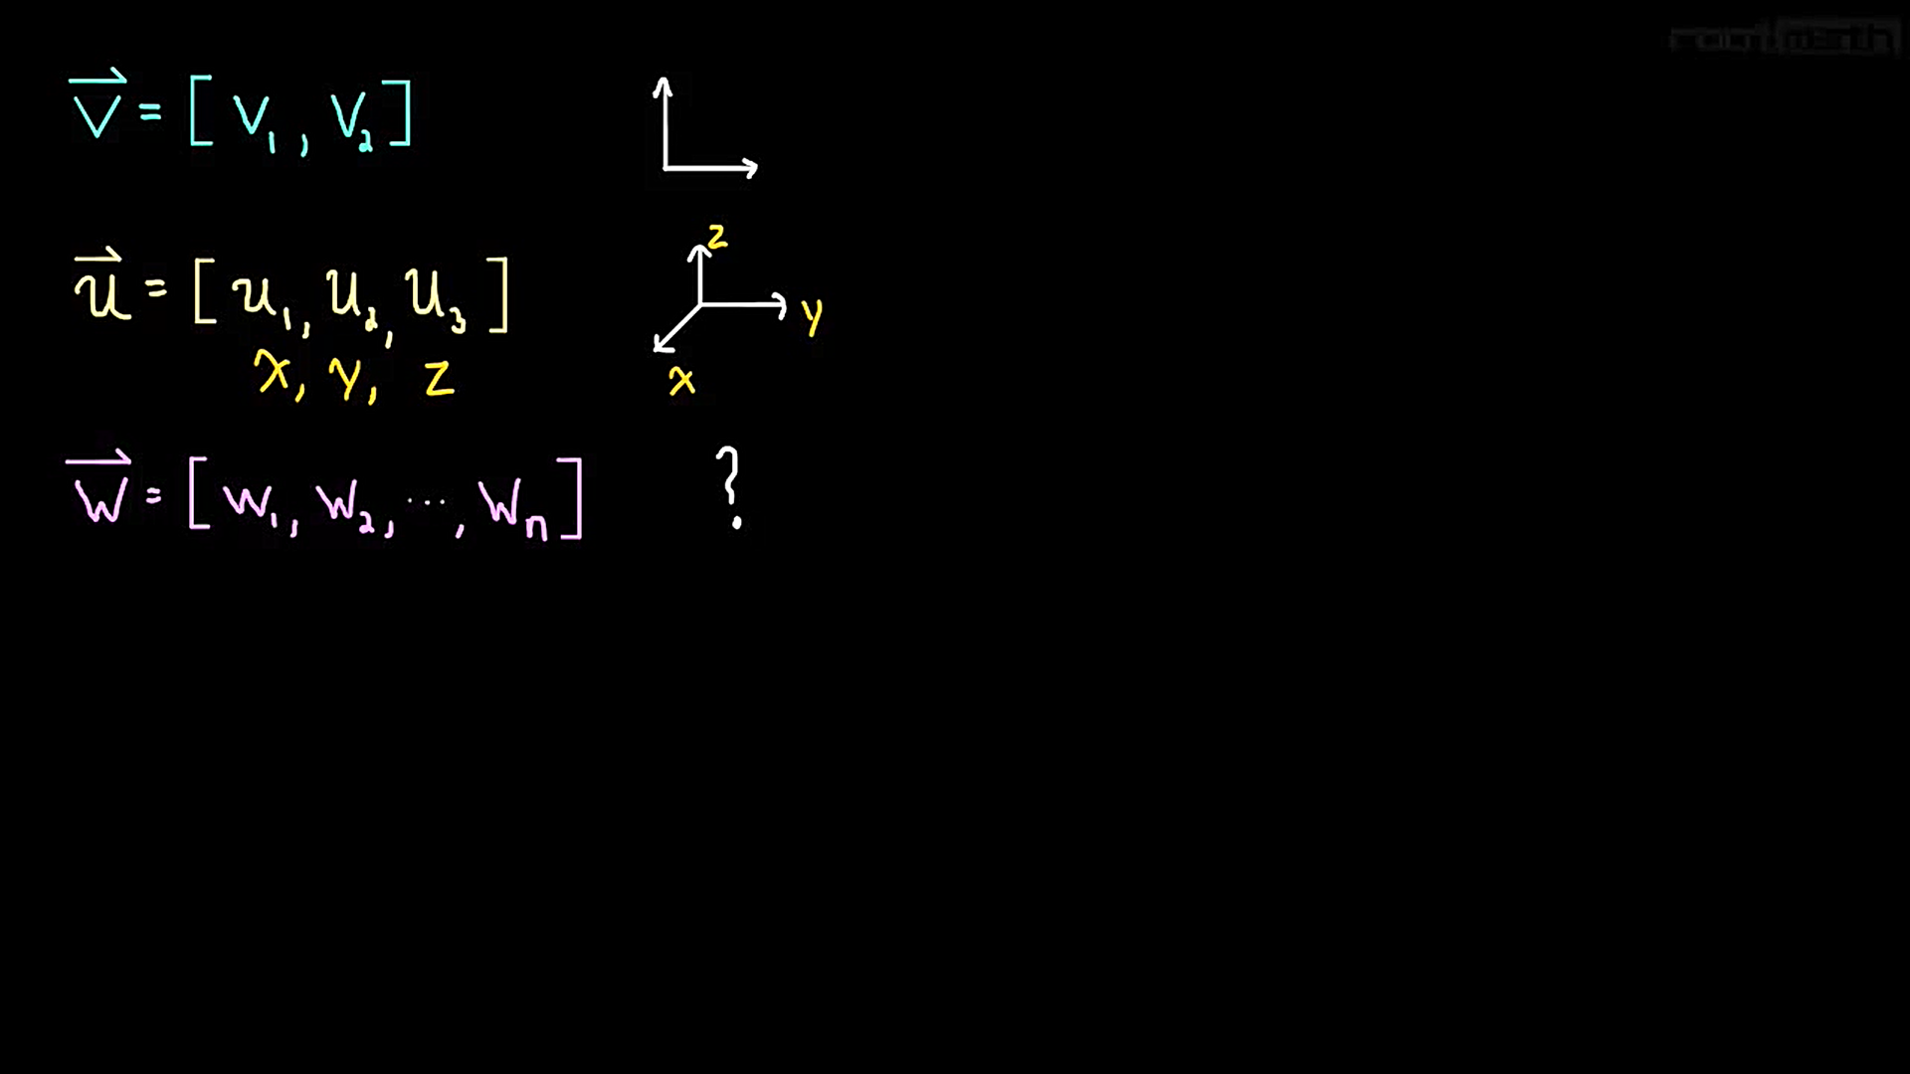

Slide 32
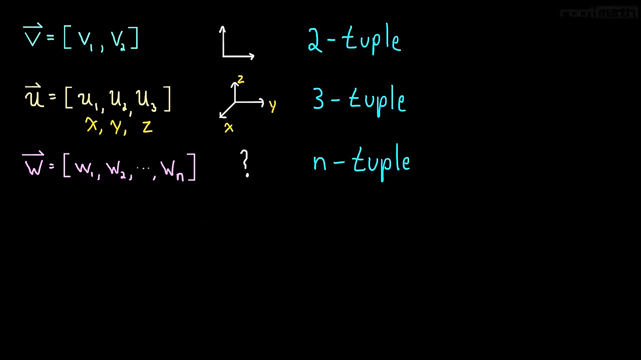

Slide 33
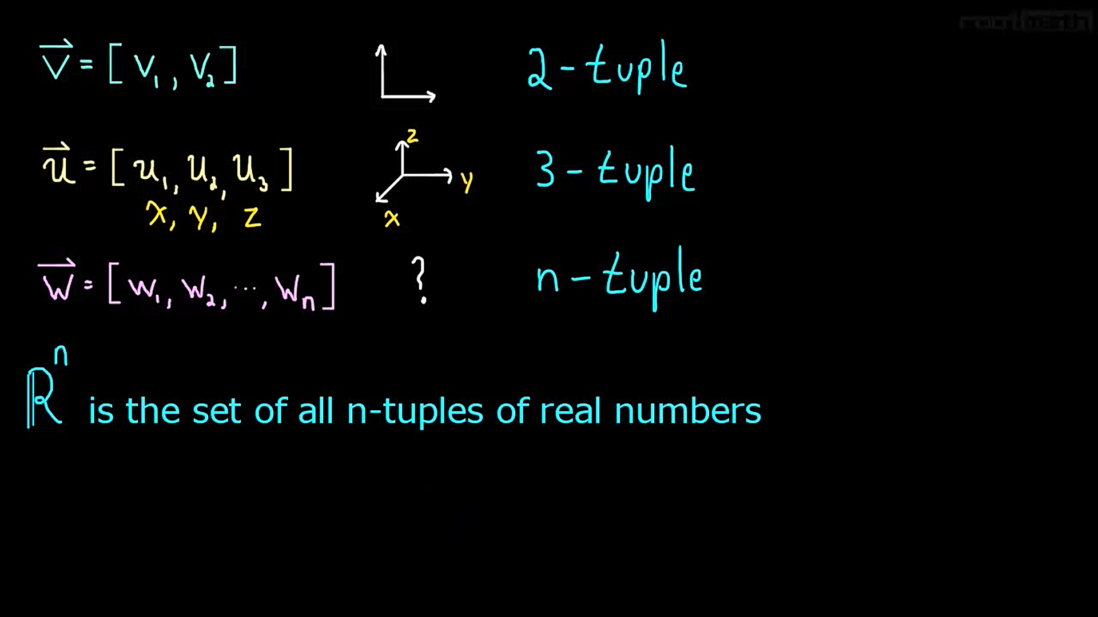

Slide 34
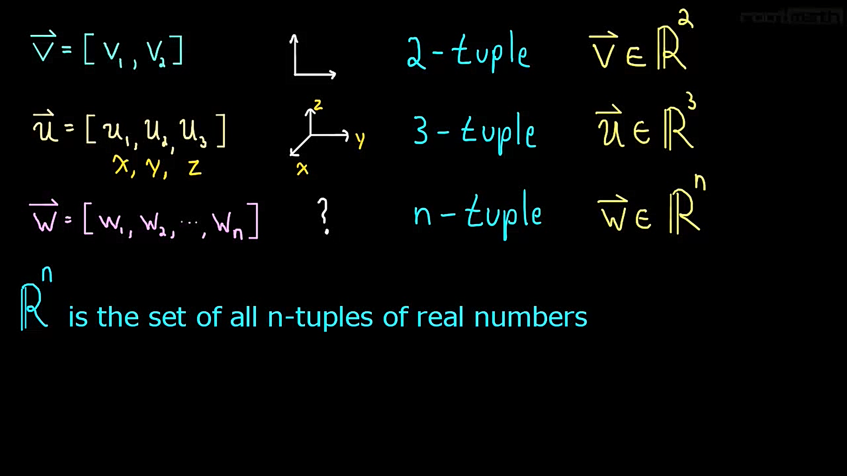

Slide 35
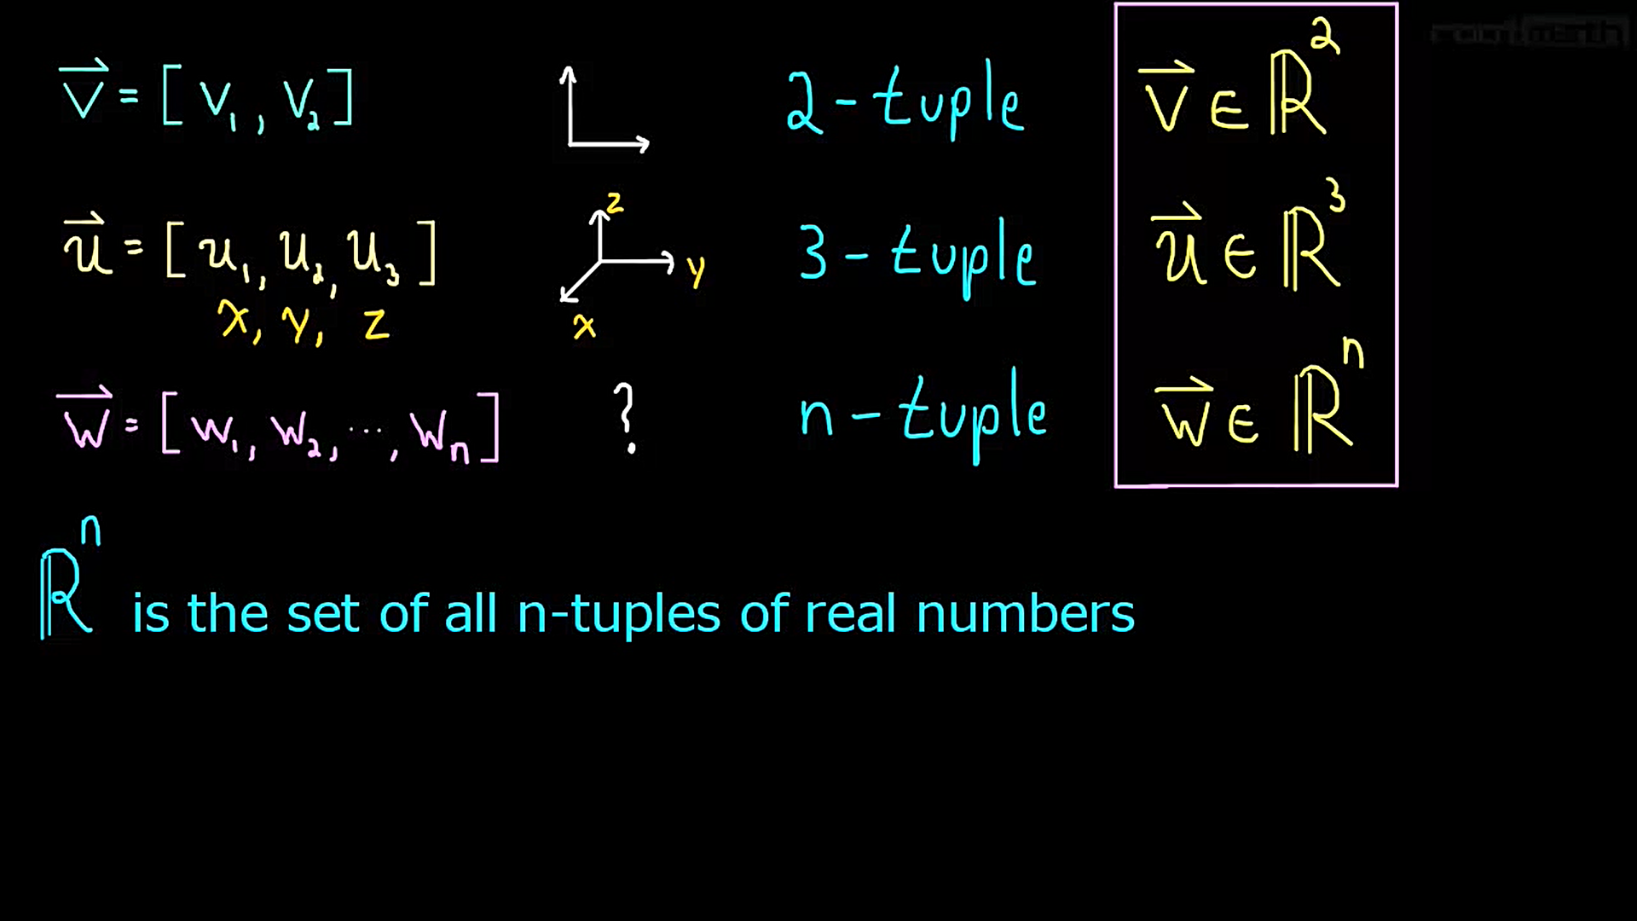
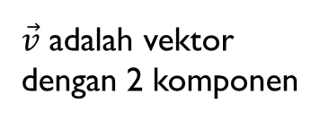
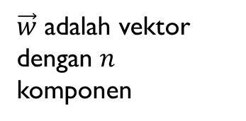
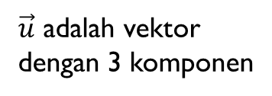
$\vec{v}$ adalah vektor dengan 2 komponen
$\vec{u}$ adalah vektor dengan 3 komponen
$\vec{w}$ adalah vektor dengan $n$ komponen

Slide 36
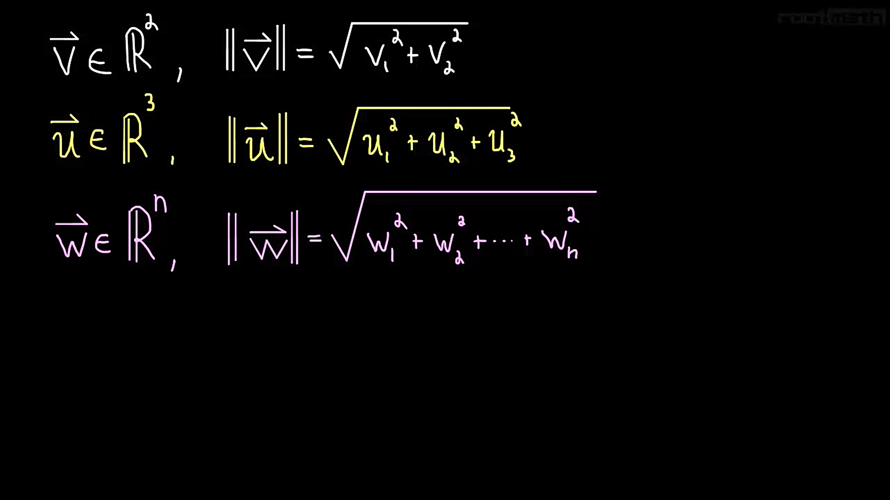
Length of n-dimensional vector

Slide 37
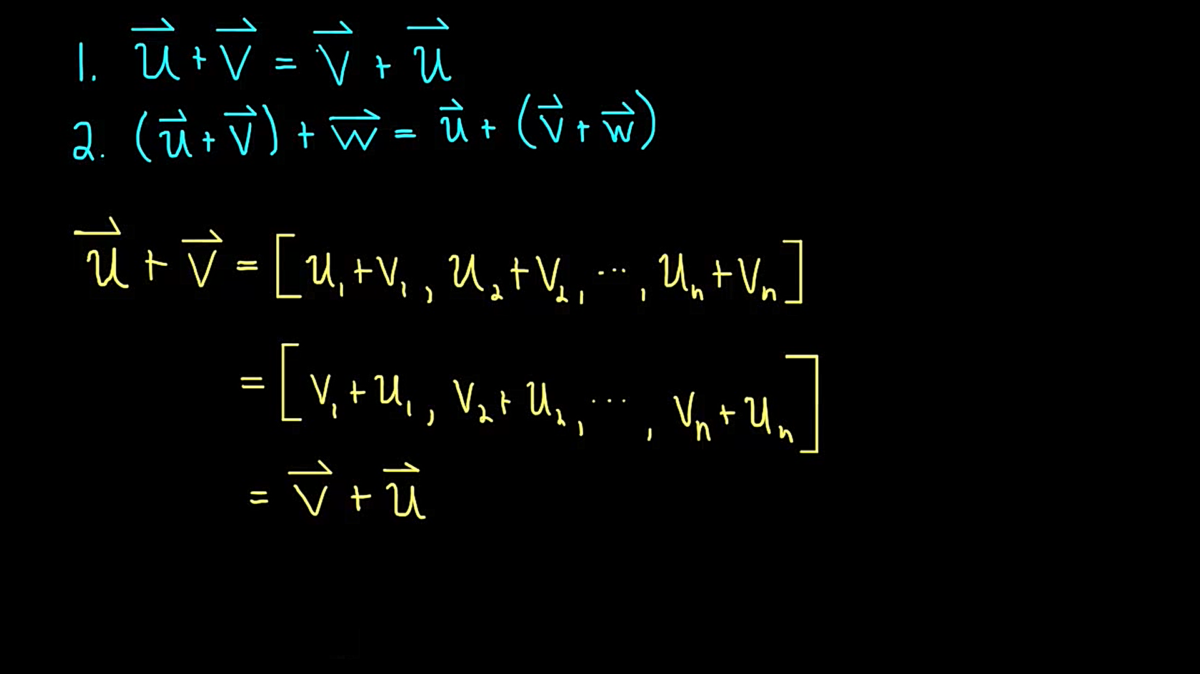
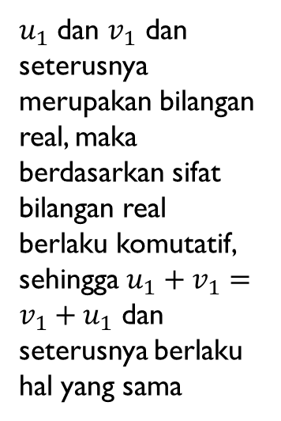
Proof – vector addition is commutative and assosiative
$u_{1}$ dan $v_{1}$ dan seterusnya merupakan bilangan real, maka berdasarkan sifat bilangan real berlaku komutatif, sehingga $u_{1}+v_{1}=v_{1}+u_{1}$ dan seterusnya berlaku hal yang sama

Slide 38
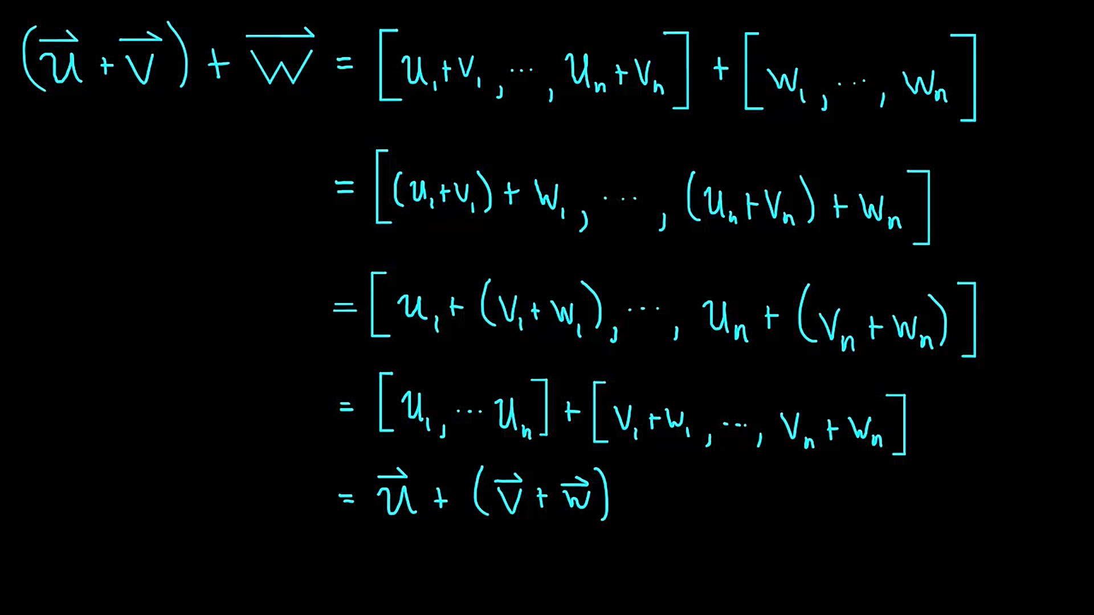

Slide 39
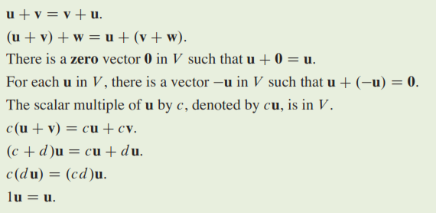
ALGEBRAIC PROPERTIES OF VECTOR

Slide 40
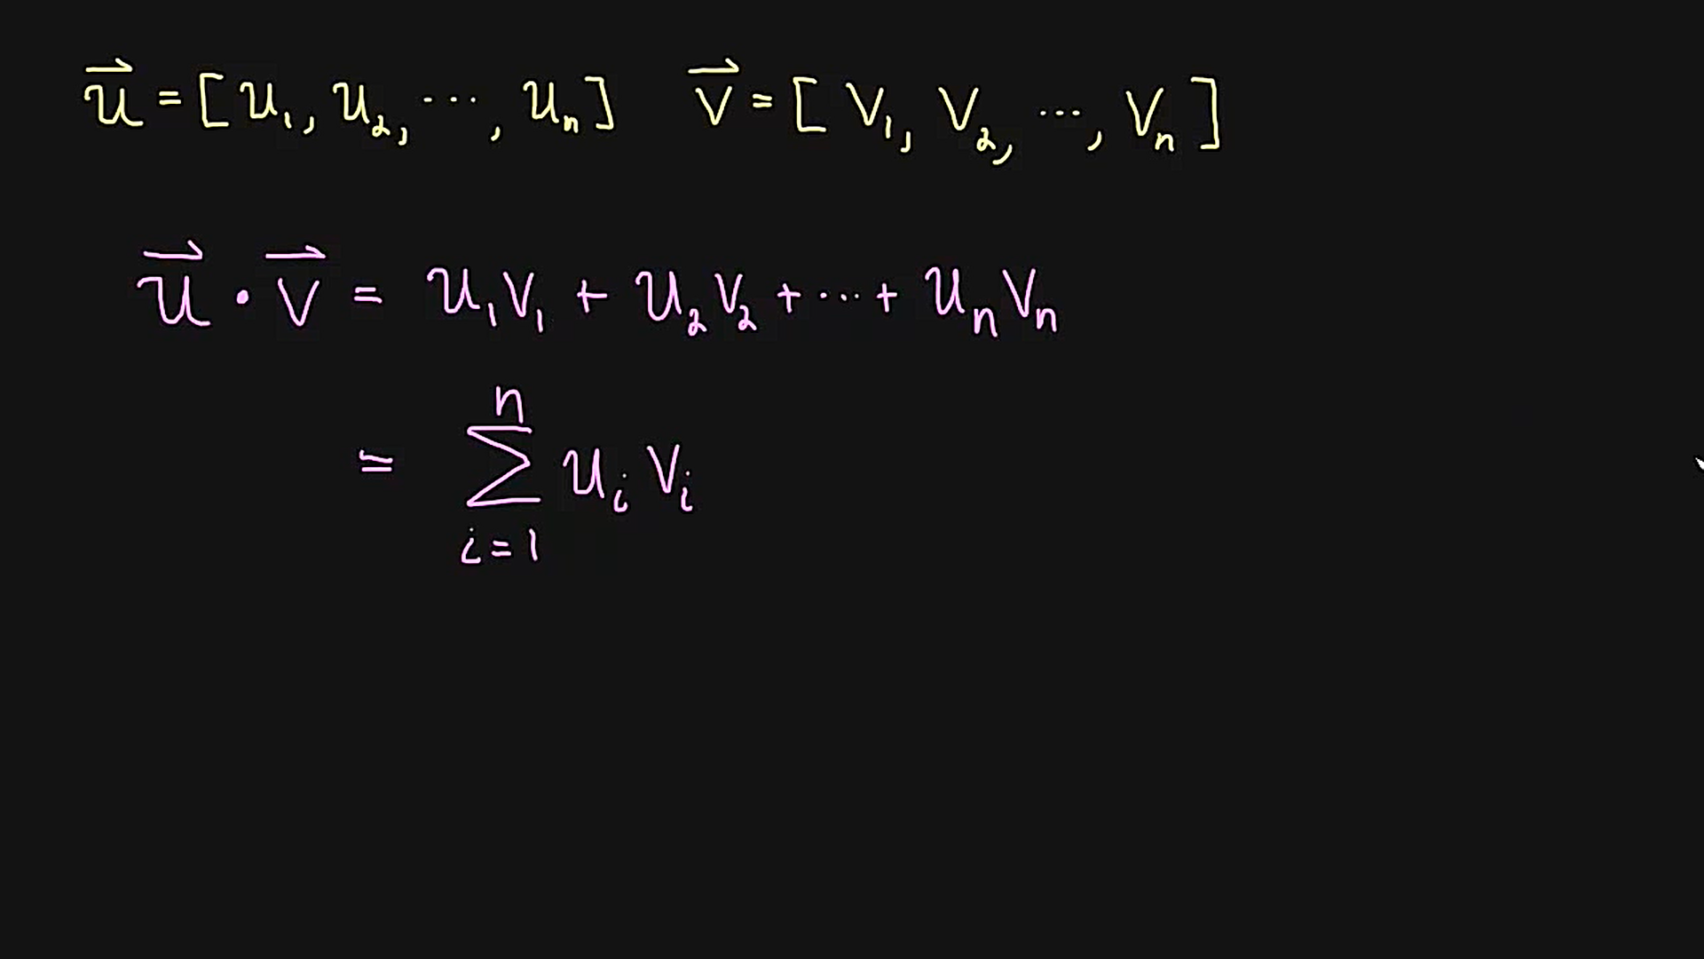
DEFINITION OF DOT PRODUCT

Slide 41
